Slide 1
1111111
СТУДЕНЧЕСКИЙ ВОЛОНТЁРСКИЙ
ЦЕНТР ВГТУ

Slide 2
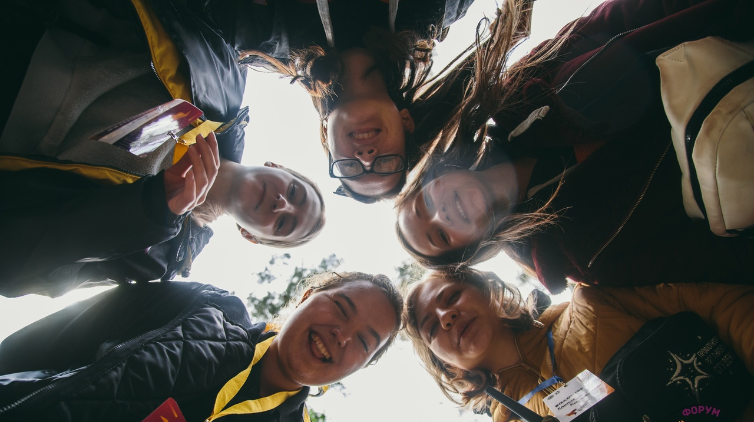
МИССИЯ СТУДЕНЧЕСКОГО ВОЛОНТЁРСКОГО ЦЕНТРА ВГТУ
Создать сообщество неравнодушных, где добро будет неотъемлемой частью каждого, и участники которого будут ежедневно совершать добрые поступки не задумываясь о получении различных благ, а ради цели сделать этот мир комфортным и безопасным для каждого.

Slide 3
ЦЕЛЬ
ЗАДАЧИ
ФОРМИРОВАНИЕ АКТИВНОЙ СОЦИАЛЬНОЙ И ГРАЖДАНСКОЙ ПОЗИЦИИ У СТУДЕНЧЕСКОЙ МОЛОДЁЖИ ВГТУ, РАЗВИТИЕ ТАКИХ ЛИЧНОСТНЫХ КАЧЕСТВ, КАК МИЛОСЕРДИЕ, СОСТРАДАНИЕ, ГОТОВНОСТЬ БЕЗВОЗМЕЗДНО СЛУЖИТЬ ОБЩЕСТВУ, ЛЮДЯМ, ОКАЗАВШИМСЯ В ТРУДНОЙ ЖИЗНЕННОЙ СИТУАЦИИ, ОСУЩЕСТВЛЕНИЕ СОЦИАЛЬНО-ЗНАЧИМОЙ ИЛИ СОЦИАЛЬНО-ПОЛЕЗНОЙ ДЕЯТЕЛЬНОСТИ.
САМОРЕАЛИЗАЦИЯ ПУТЁМ ОЗНАКОМЛЕНИЯ С РАЗЛИЧНЫМИ ВИДАМИ СОЦИАЛЬНОЙ АКТИВНОСТИ.
ПОВЫШЕНИЕ ДОБРОВОЛЬЧЕСКИХ КОМПЕТЕНТНОСТИ ЧЛЕНОВ СВЦ И ИХ ОРГАНИЗАТОРСКИХ НАВЫКОВ, И ОБУЧЕНИЯ РАЗРАБОТКЕ И РЕАЛИЗАЦИИ СОЦИАЛЬНЫХ ПРОЕКТОВ.
- ОРГАНИЗАЦИЯ И РАЗВИТИЕ ВОЛОНТЕРСКОГО ДВИЖЕНИЯ В ВГТУ
- ОРГАНИЗАЦИЯ ОБУЧЕНИЯ ВОЛОНТЕРОВ
- КУРИРОВАНИЕ ТЬЮТОРОВ ВОЛОНТЕРСКИХ ГРУПП
- УЧАСТИЕ В ПОДГОТОВКЕ И ПРОВЕДЕНИИ РАЗЛИЧНЫХ МЕРОПРИЯТИЙ
- ПРИВЛЕЧЕНИЕ ОБУЧАЮЩИХСЯ К УЧАСТИЮ В ДОБРОВОЛЬЧЕСКОЙ БЕЗВОЗМЕЗДНОЙ ПОМОЩИ
- ПОДДЕРЖКА И РЕАЛИЗАЦИЯ СОЦИАЛЬНЫХ ИНИЦИАТИВ ОБУЧАЮЩИХСЯ ВГТУ
1111111
1111111

Slide 4
ОКТЯБРЬ
ДЕКАБРЬ
ДЕКАБРЬ
ДЕКАБРЬ И АПРЕЛЬ
МАЙ
1111111
МАРАФОН
СВЦ ВГТУ
ИНТЕНСИВ
ДОБРОВОЛЬЦЕВ ВГТУ
ПОДАРИ ДЕТЯМ ПРАЗДНИК
ДЕНЬ
ДОНОРА
ФОРУМ
ДОБРОВОЛЬЦЕВ ВГТУ
1111111
ПЛАН ОСНОВНЫХ МЕРОПРИЯТИЙ СВЦ ВГТУ
КРУГЛОГОДИЧНО
МЫ ВМЕСТЕ!
ВБРОО ПЕРСПЕКТИВА
СБОР И ТРАНСПОРТИРОВКА
ГУМ. ПОМОЩИ ДЛЯ БЕЖЕНЦЕВ ЛНР/ДНР
ПОЕЗДКИ И
РАБОТА В
ВПР БЕЖЕНЦЕВ ЛНР/ДНР
ПОЕЗДКИ В ПРИЮТ ДОРА
55+:ВРЕМЯ ЖИТЬ

Slide 5
ОКТЯБРЬ
НОЯБРЬ-МАРТ
ИЮНЬ
ФЕВРАЛЬ-ИЮНЬ
1111111
ОБУЧЕНИЕ
ТЬЮТОРОВ И КУРАТОРОВ
ОБУЧЕНИЕ NEW ЧЛЕНОВ СВЦ
КОНКУРС ЛУЧШИЙ ВОЛОНТЁР СВЦ
ОБУЧЕНИЕ OLDОВЫХ ЧЛЕНОВ СВЦ
1111111
ПЛАН ВНУТРЕННИХ МЕРОПРИЯТИЙ СВЦ ВГТУ
КРУГЛОГОДИЧНО
УЧАСТИЕ В КОНКУРСАХ И ГРАНТАХ
ДОСУГОВЫЕ МЕРОПРИЯТИЯ
РАБОТА С ДОКУМЕНТАЦИЕЙ И ВЫДАЧА КНИЖЕК ДОБРОВОЛЬЦЕВ
ПРЕСС-ЦЕНТР

Slide 6
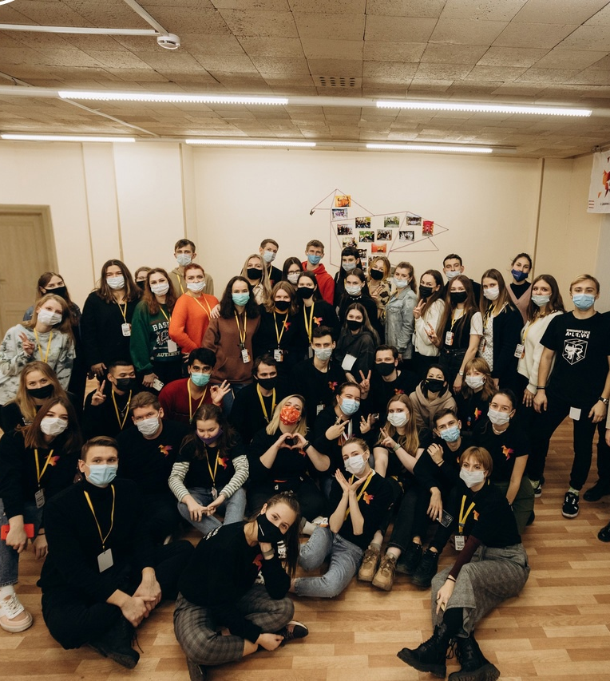
Два дня интерактивной, образовательной программы для студентов состоящих в добровольческих объединения вуза и Воронежской области, а так же для привлечения новых участников в движение, повышения профессиональных компетенций и обмен практиками в сфере добровольчества.
ИНТЕНСИВ ДОБРОВОЛЬЦЕВ
ВГТУ

Slide 7
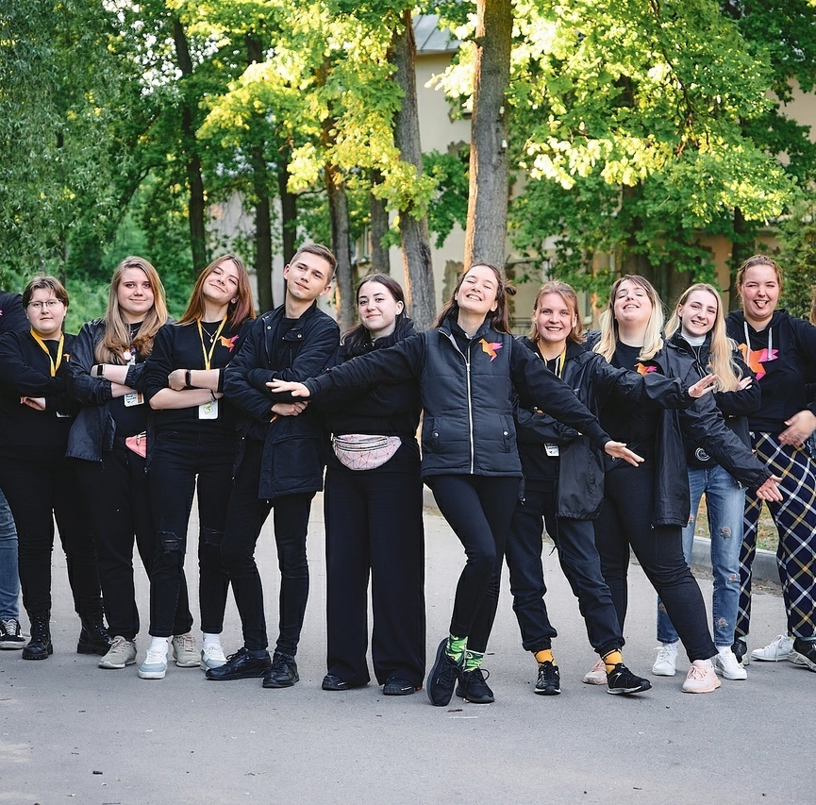
Выездное образовательное мероприятие, которое является частью комплексного подхода по развитию добровольческого движения ВОУ.
ФОРУМ ДОБРОВОЛЬЦЕВ ВГТУ

Slide 8
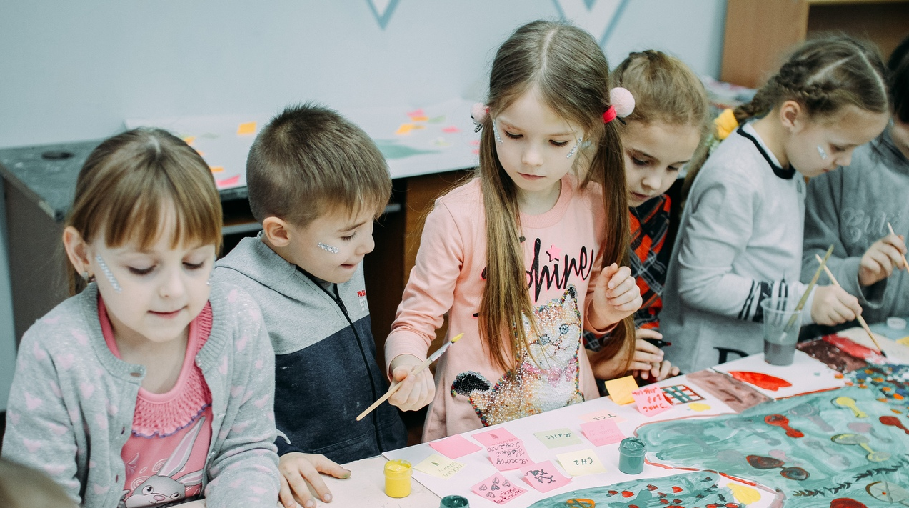
ПОДАРИ ДЕТЯМ ПРАЗДНИК
Ежегодная благотворительная акция, в рамках которой студенты ВГТУ организуют сбор новогодних подарков, канцелярских товаров, игрушек и денежных средств на приобретение необходимого для детей. С развивающими играми и концертной программой студенты проводят один день в Графском детском санатории в конце декабря.

Slide 9
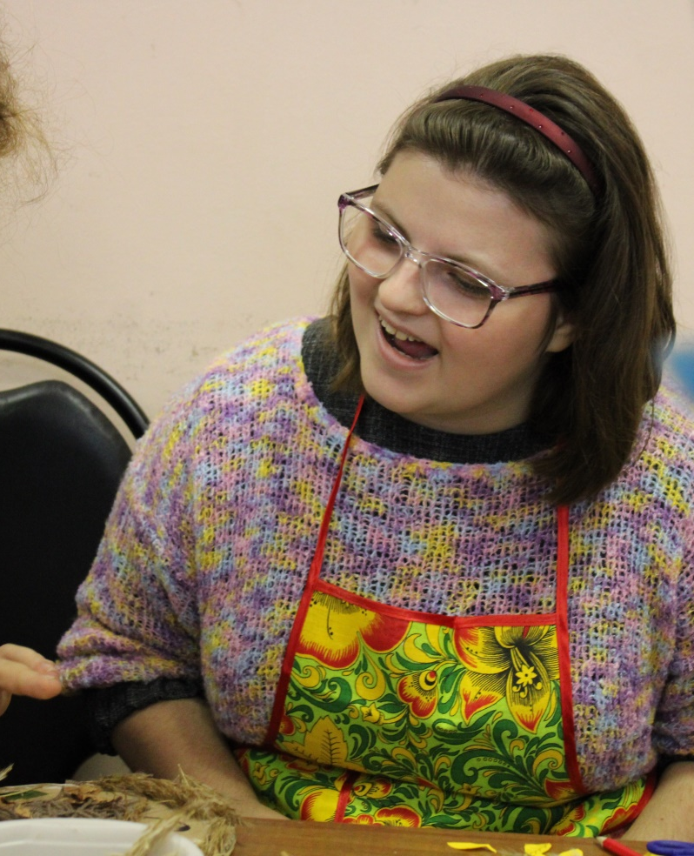
Мастер-классы по прикладному творчеству и работа с детьми инвалидами
МЫ ВМЕСТЕ!
ВБРОО ПЕРСПЕКТИВА

Slide 10
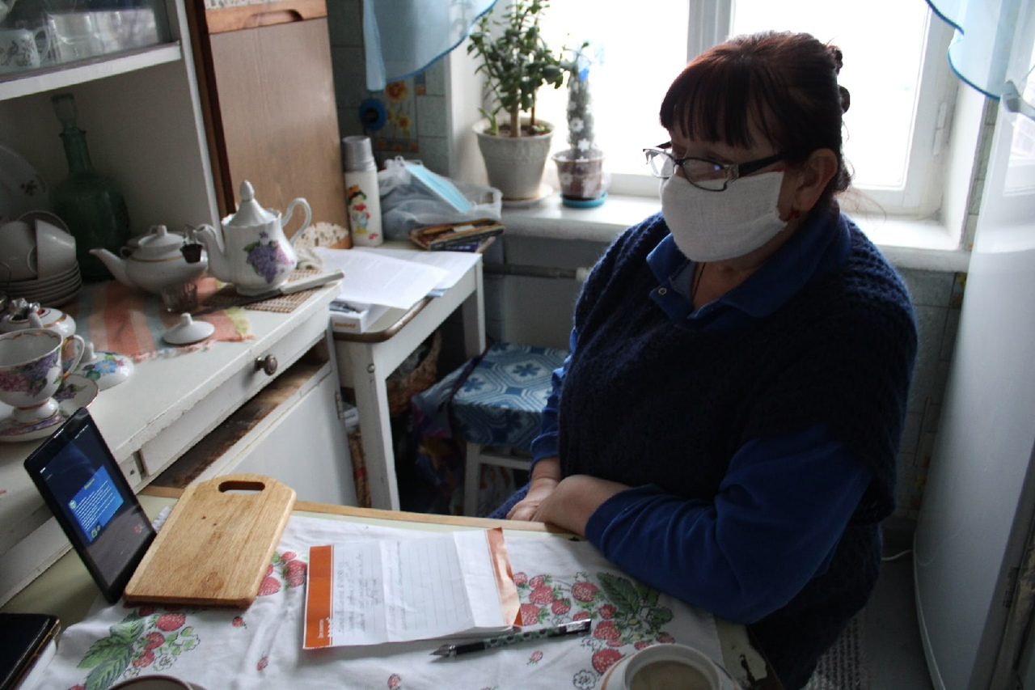
Помощь пенсионерам в освоении современных гаджетов, путём очных встреч, лекций и
мастер-классов
55+ВРЕМЯ ЖИТЬ

Slide 11
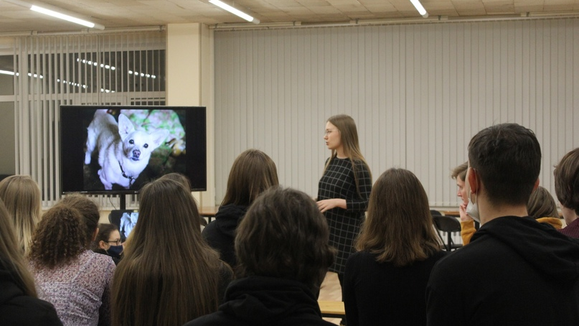
ПОЕЗДКИ В ПРИЮТ ДОРА и
ПОДАРИ ДОМ. АРТ-БУДКА
В рамках данной акции волонтёры посетили приют для собак «Дора», где кормили собак и помогали убирать вольеры. А в рамках проекта «Подари дом. Арт-будка» были проведены лекции, где было рассказано о ситуации с бездомными животными в городе Воронеж, о приюте "Дора" и о том, как обычные люди могут сделать жизнь четвероногих жителей лучше. А после участники в течении нескольких дней сооружали будки для собак.

Slide 12
СБОР И ТРАНСПОРТИРОВКА ГУМ.ПОМОЩИ ДЛЯ БЕЖЕНЦЕВ ЛНР/ДНР
С 21 февраля 2022 года на базе ВГТУ открылся региональный центр сбора гуманитарной помощи для беженцев ЛНР/ДНР. На данный момент было отсортировано и отправлено более 12 тонн гуманитарной помощи. Помимо это студенты ВГТУ регулярно совершают поездки в ВПР, где работают с детками, помогают работникам ВПР и показывают концерты.

Slide 13
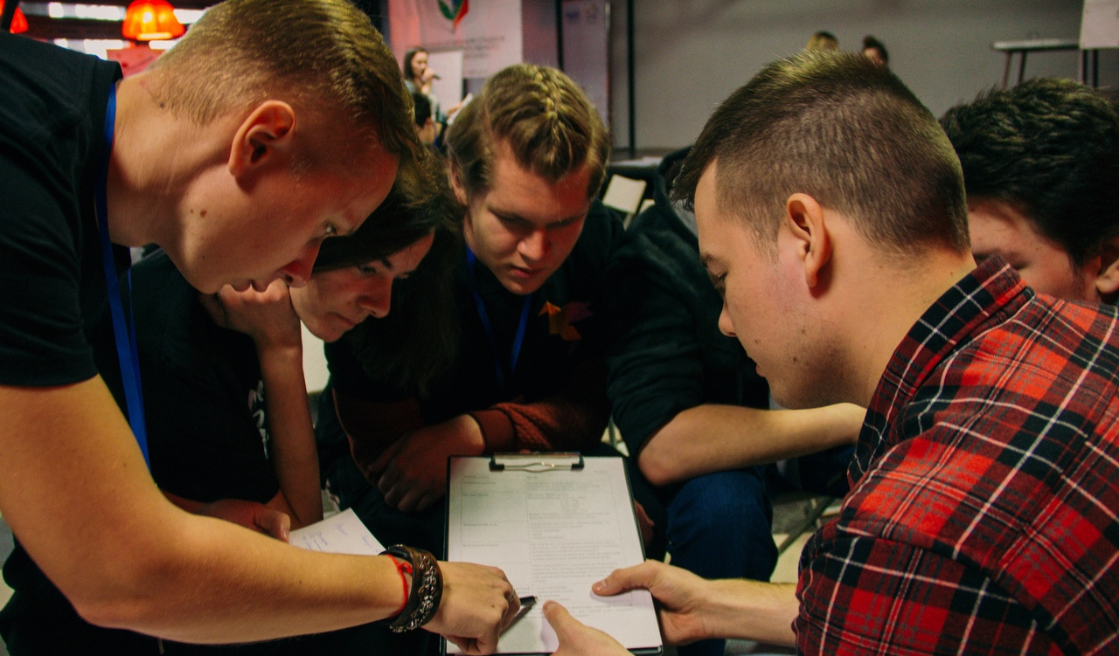
БАЗОВЫЙ БЛОК, рассчитан для новичков и включает в себя материал по основам добровольчества, навыкам коммуникации, знаниям о добровольчестве в России, законам и нормативным документам.
КУРС ТЬЮТОРОВ, рассчитан для актива СВЦ, которые хотели бы работать с командами. Включает себя материалы по работе с группой, командообразованию, игротехники.
НАПРАВЛЕНИЯ ВНУТРЕННЕЙ РАБОТЫ В СВЦ
КУРС ДЛЯ КООРДИНАТОРОВ, рассчитан для актива СВЦ, которые хотят работать старшими на мероприятиях. Включает блок по коммуникации, организаторским навыкам.
КУРС ПО СОЦИАЛЬНОМУ ПРОЕКТИРОВАНИЮ для проектных групп.
Так же аппарат СВЦ проводит ИНТЕНСИВ И ФОРУМ ДОБРОВОЛЬЦЕВ ВГТУ, ведётся внедрение практики «Обучение служением».
ОБУЧЕНИЕ

Slide 14
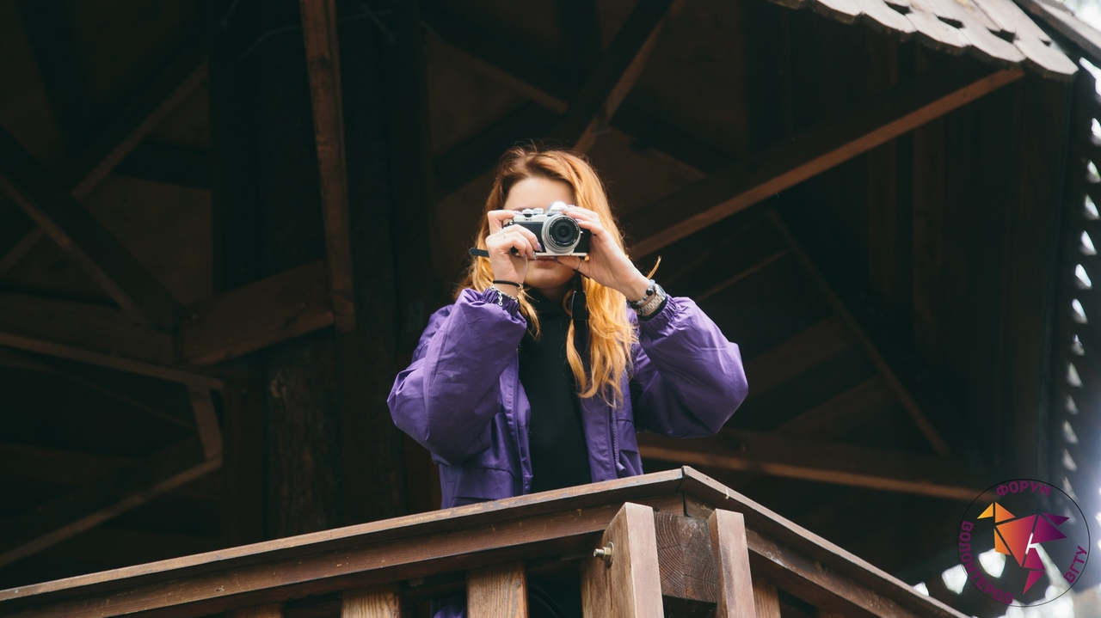
РУБРИКИ:
- ДОБРОНОВОСТИ
- УЛЫБНИСЬ МИРУ
- ГОЛОВОЛОМКИ
- ДОБРЫЕ ДЕЛА
- ДОСУГ СВЦ
ПРЕСС - ЦЕНТР
НАПРАВЛЕНИЯ ВНУТРЕННЕЙ РАБОТЫ В СВЦ
ВКОНТАКТЕ - 1380 ПОДПИСЧИКОВ
ШТАБ – 18 ЧЕЛОВЕК
ЕЖЕГОДНОЕ ОБУЧЕНИЕ
ПРЕСС-ЦЕНТРА
ПРОВЕДЕНИЕ 2Х МАРАФОНОВ СВЦ ВГТУ

Slide 15
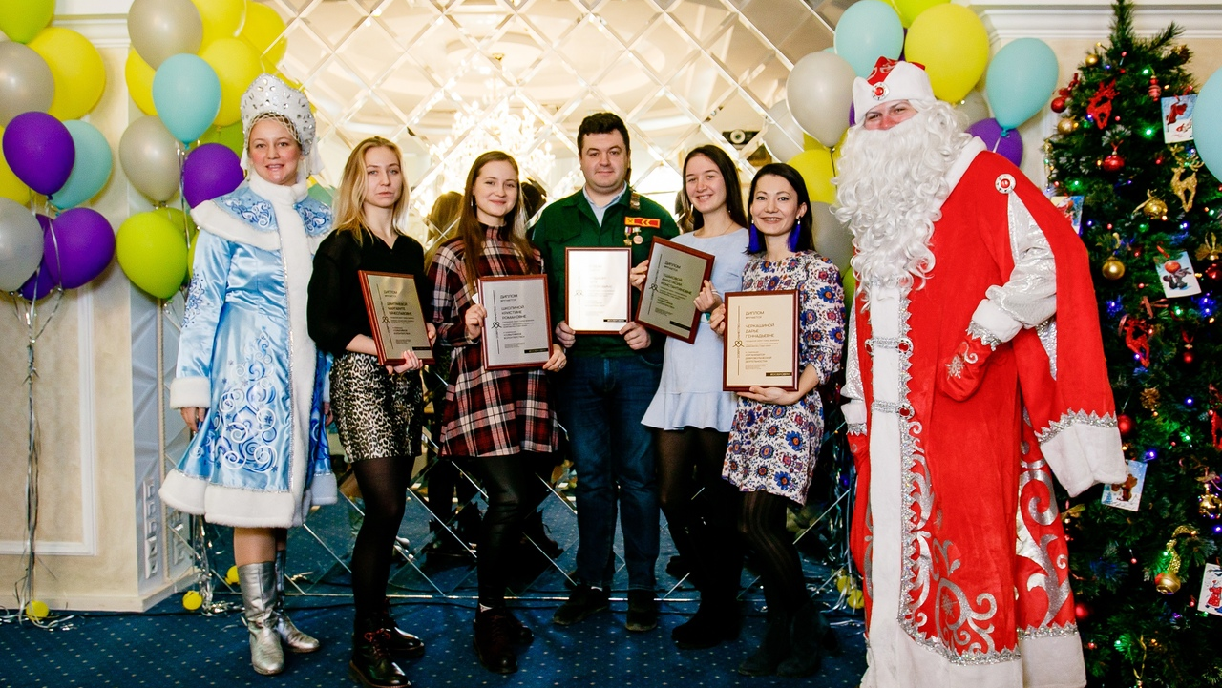
- Победитель в грантовых конкурсах «Проектная мастерская ВГТУ» и «Конвейер молодёжных проектов», в рамках форума «Молгород» (проект: «TED-ВГТУ». Школина Кристина),
- Победитель в грантовом конкурсе «Форум социальных инициатив» (проект: «Подари дом. Арт-будка» Высторобская Ольга и Дмитриева Маргарита)
ПОБЕДИТЕЛИ СТУДЕНТ ГОДА ВО
НАПРАВЛЕНИЯ ВНУТРЕННЕЙ РАБОТЫ В СВЦ
ПОЛУФИНАЛИСТЫ ВСЕРОССИЙСКОЙ ПРЕМИИ «#МЫВМЕСТЕ»
ЛАУРЕАТЫ ДОБРОВОЛЕЦ ГОДА ВО
ЛАУРЕАТЫ КОНКУРС ПРЕМИЙ ОБЩЕСТВЕННОГО ПРИЗНАНИЯ
КОНКУРСЫ И ГРАНТЫ
ЛАУРЕАТЫ «ТЫ НУЖЕН ЛЮДЯМ»

